Slide 1
多声源定位

Slide 2
语音的时频稀疏性
事实上，由某一声源信号传播导致的时延差异会出现在该声源此刻占据的所有频率段上，对该声源定位的结果本质上都是由这些频率段上的成分决定的。
不同声源所占据的时频点大多不相叠加，极少出现各个声源所占据时频点完全相同的现象，这就是语音的时频稀疏性。
Notes:
而当出现复数个声源时，如果他们占据的频率段完全相同，其将直接导致这些频率段的通道间时延差异信息出现融合现象，此时基于这一重叠频率段所测量的时延将不具备真实意义，即该重叠频率段属于无用甚至是干扰信息。

Slide 3
分频
分频处理实际上是将整个频率段划分成了数段，分别对这些频率切片进行时延计算，由于语音信号的时频稀疏性特点，只要分频的切片长度合适，则切片内产生声源重叠的现象将大大减小，此时，对每一个切片的计算都将得出该频率段的定位结果。
Notes:
这里分频使用每段200Hz

Slide 4
步骤
1.按频率进行等间距分段
2.对每个频段内的点进行延时计算
3.各分段定位结果进行投票
4.投票结果汇总

Slide 5
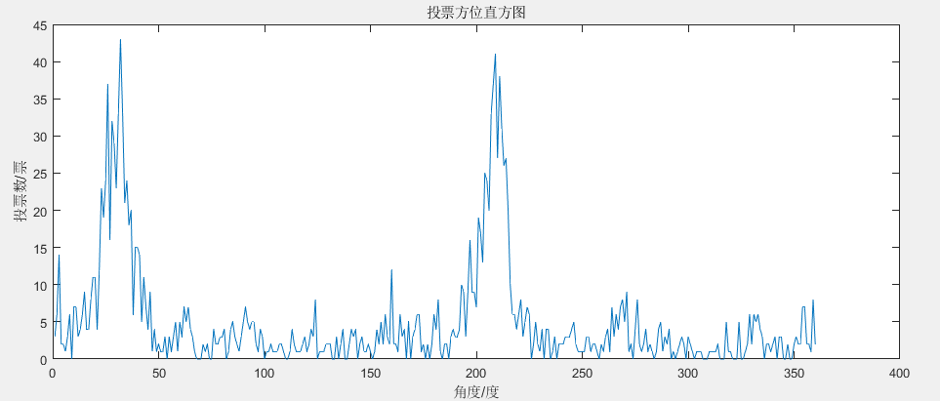
投票结果

Slide 6
峰值搜索
对方位直方图进行搜索
（1）设定一个阈值 ，检测直方图中最高峰，若其大于阈值 ，则认为该段语音至少存在一个语音源y1；
（2）确定第一个声源后，搜索下一个声源峰值，由于第一声源主峰存在一定宽度，则第二个峰的搜索应当在此前已确定的声源主峰范围之外，令主瓣宽度为u_{W}
下一个被搜索到的声源y2满足以下条件：
（3）重复上一步，直到不存在满足条件的点或者声源数目超过人为设定的最大阈值Pmax为止。为

Slide 7
i个声源的峰值搜索
确定第一个声源后，搜索下一个声源峰值，由于第一声源主峰存在一定宽度，则第二个峰的搜索应当在此前已确定的声源主峰范围之外，令主瓣宽度为 ，则若存在某峰值满足下列条件：
其中， 表示当前阈值，该阈值定以为 ，
表示当前已确定的声源方位。找到满足条件的峰值后，更新 与z值。
重复上一步，直到不存在满足条件的点或者声源数目超过人为设定的最大阈值 Pmax为止，此时 表示声源数目， 至 分别为 个声源的定位结果。

